Slide 1

Mystic Realm
Készítette: Patai Szabolcs, Máté Patrik, Szilágyi Zsolt

Slide 2


Weboldal
Programok:
Visual Studio Code
Pixlr
Programozási nyelvek:
PHP
HTML
CSS

Slide 3
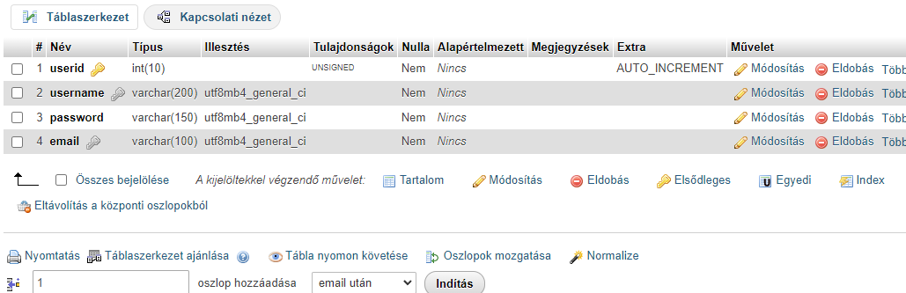
Adatbázis felépítése
Userid
Username
Password
Email

Slide 4
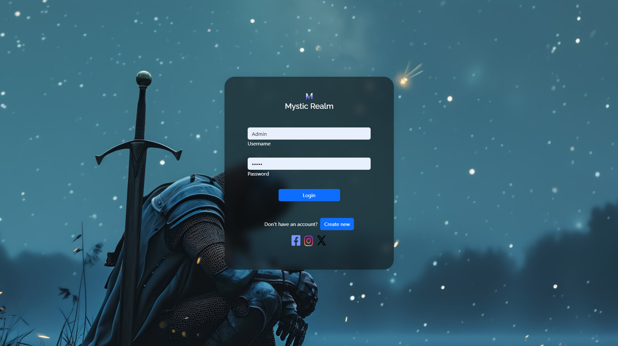

Regisztráció és bejelentkezés
Külső Regisztráció/Bejelentkezés
Adatbázis Kapcsolat
Felhasználóbarát kialakítás
Visszajelzés hiba esetén

Slide 5
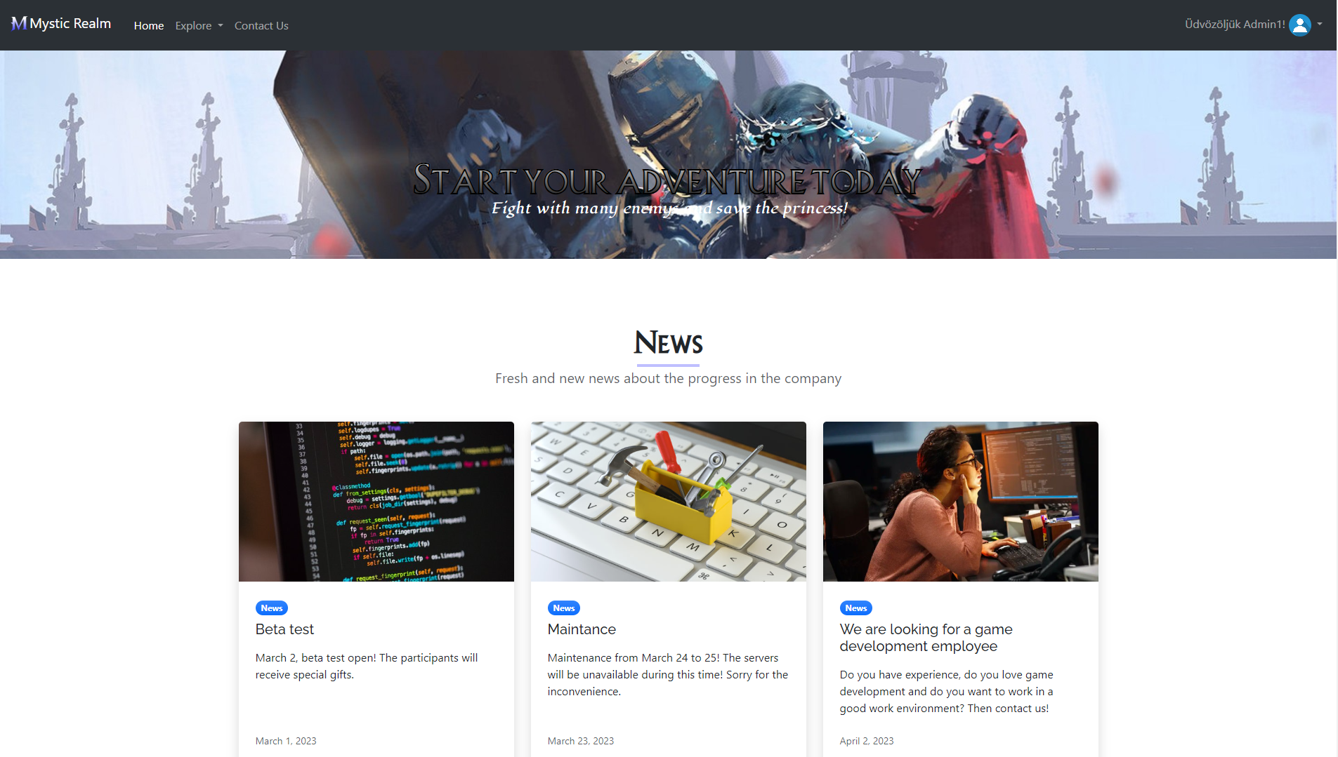
Weboldal
Felhasználó barát
Modern stílus
Dinamikus elemek
Reszponzív

Slide 6
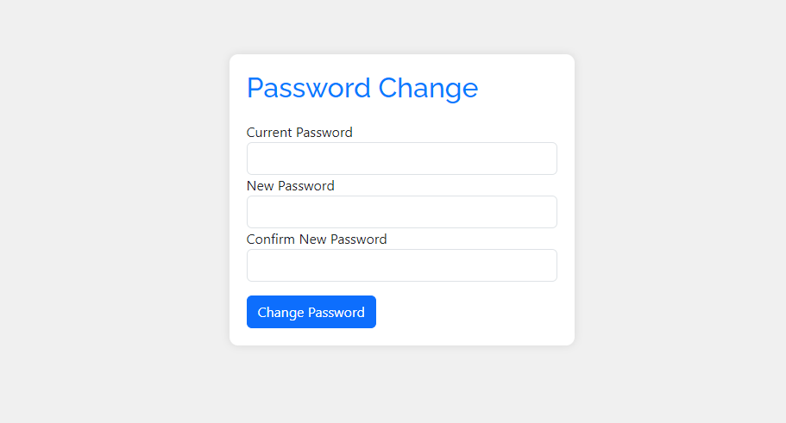
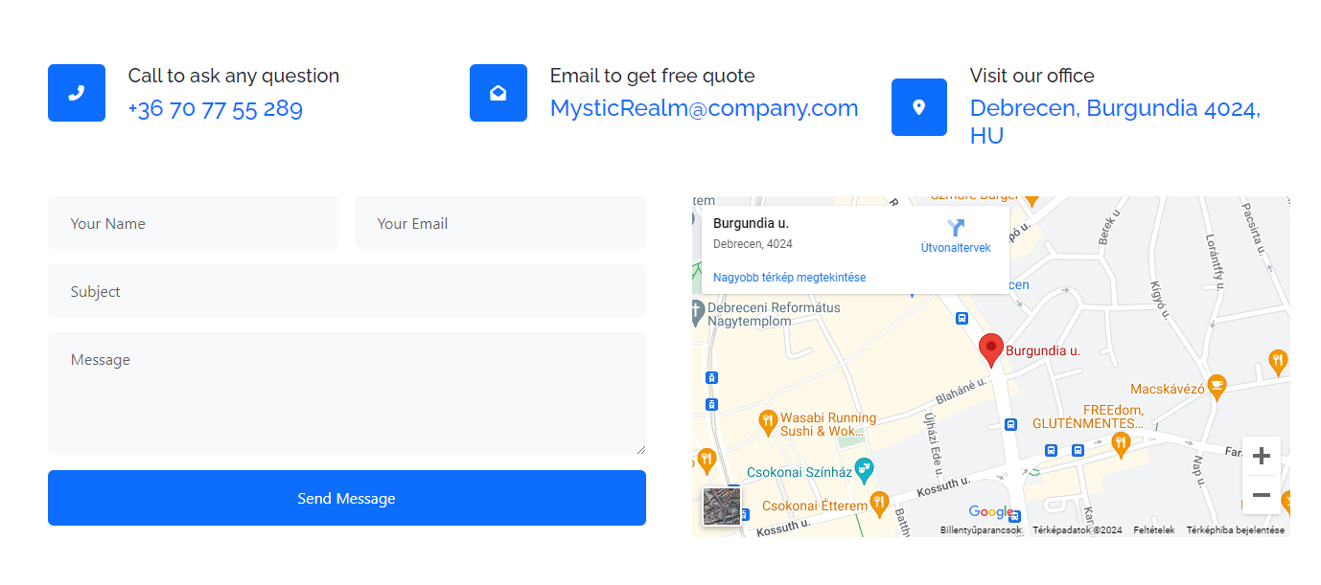
Weboldal
Jelszó változtatás
Kapcsolat felvétel
Adatvédelem

Slide 7

Játék
Programok:
Visual Studio
Visual Studio Code
Programozási nyelvek:
C#
PHP

Slide 8
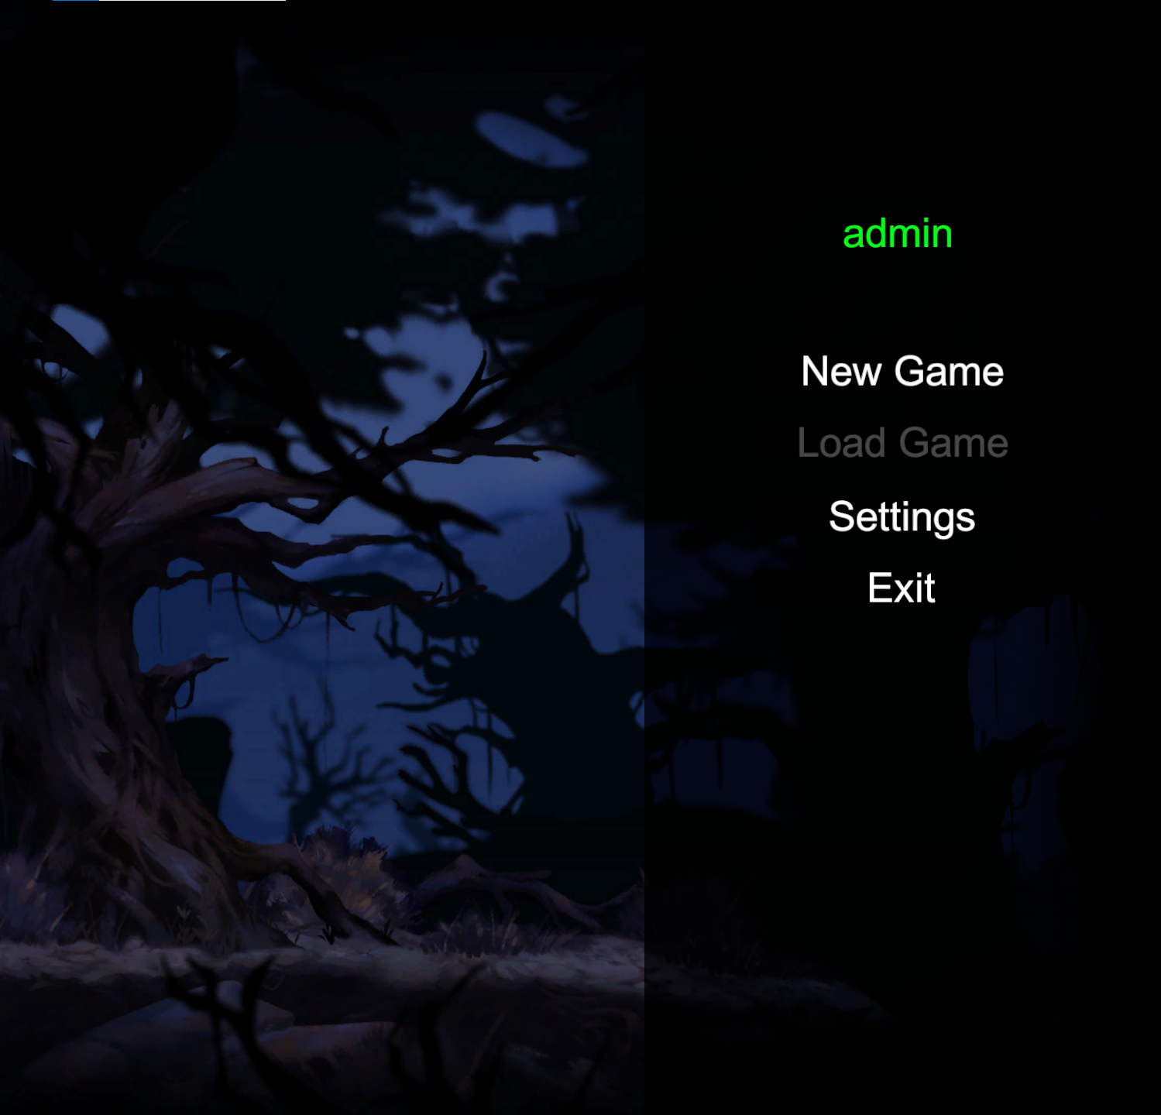
Menü
Regisztráció
Bejelentkezés
Új játék
Játék folytatása
Beállítások
Kilépés

Slide 9
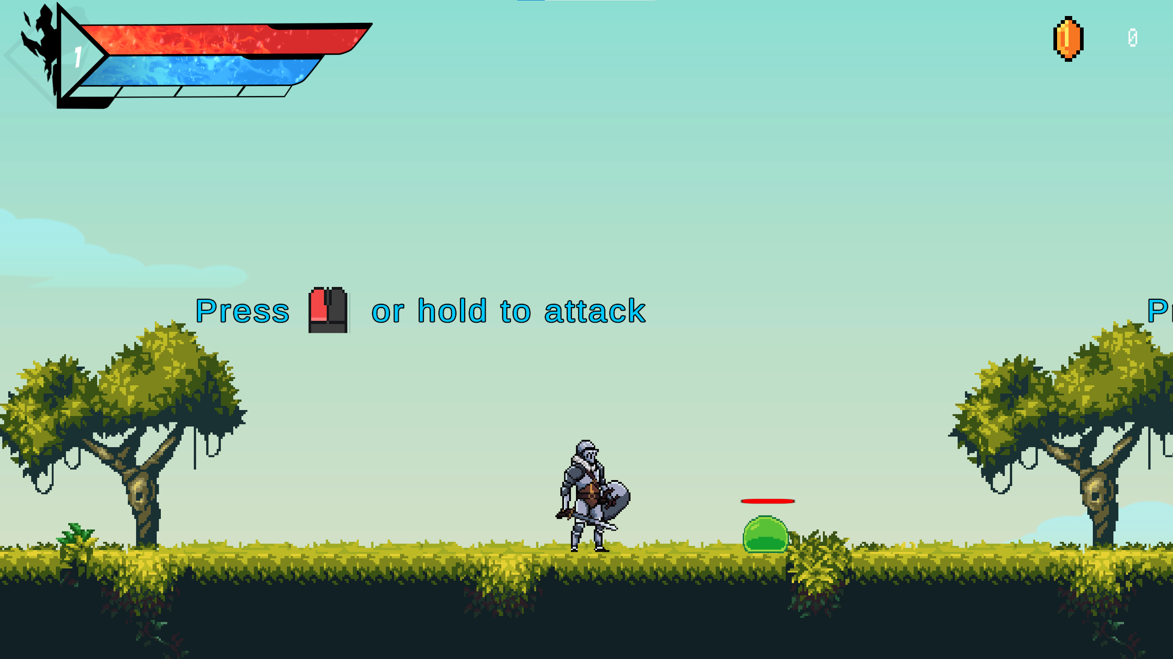
Életerő
Mana
Pénz
Szint
Tapasztalati pont

Slide 10
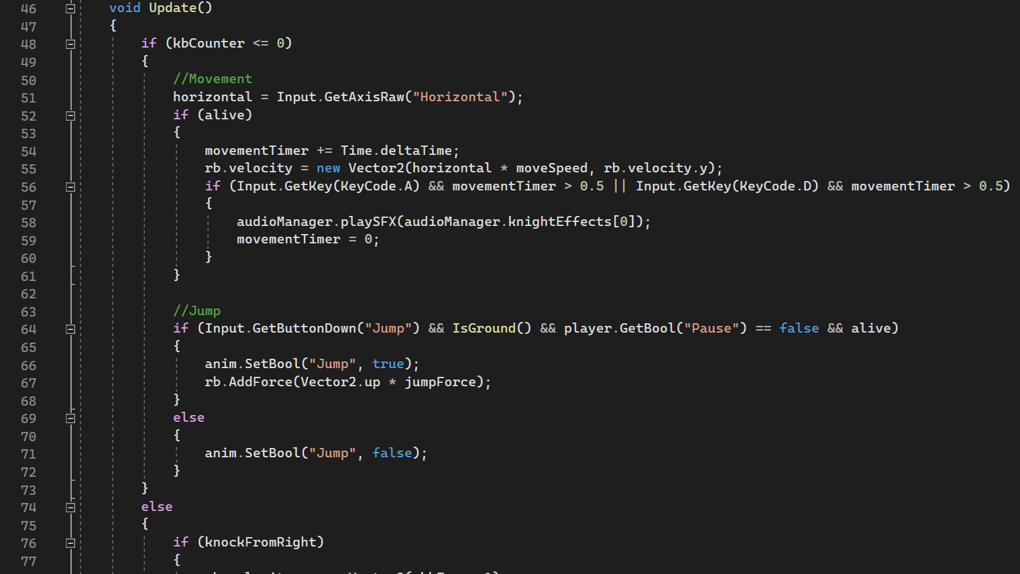
Kódrészlet

Slide 11
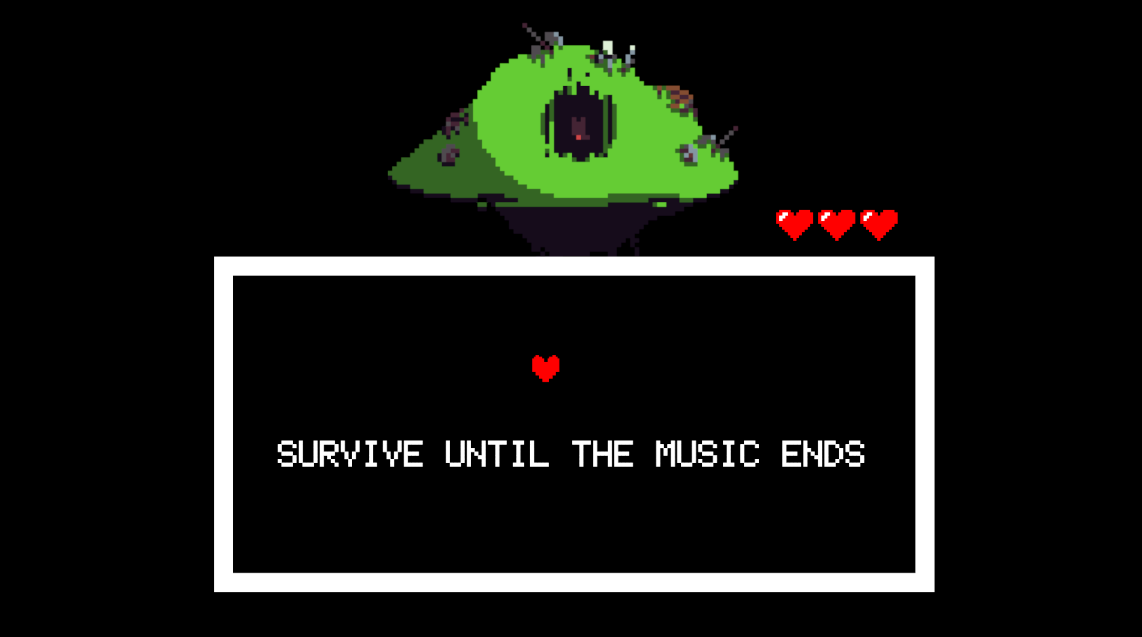
UnderTale
Referencia
Zene
Lézer
Mozgás

Slide 12
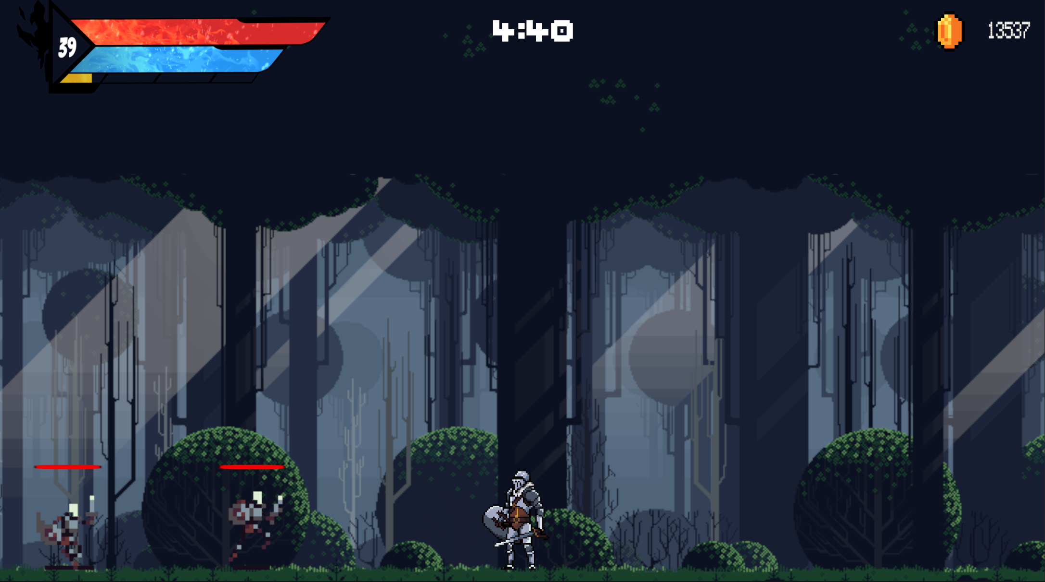
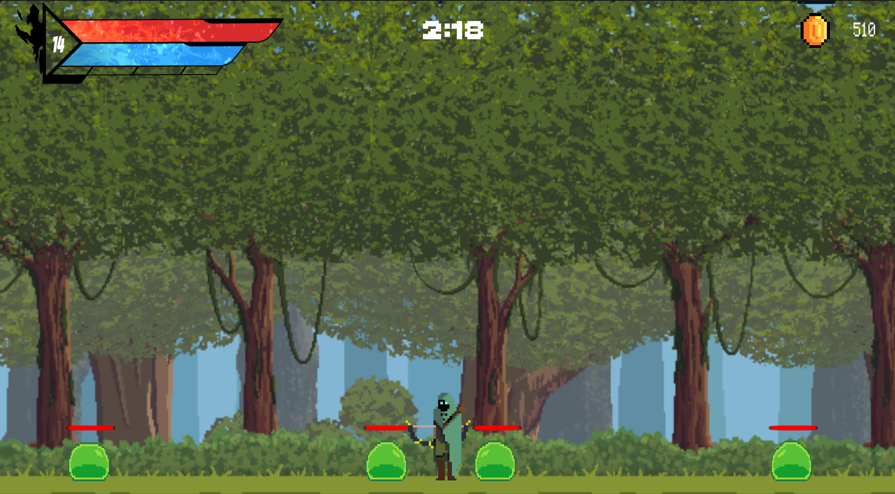
Aréna
5 Perc
Fokozódó kihívás
Karakterek
Ellenfelek

Slide 13
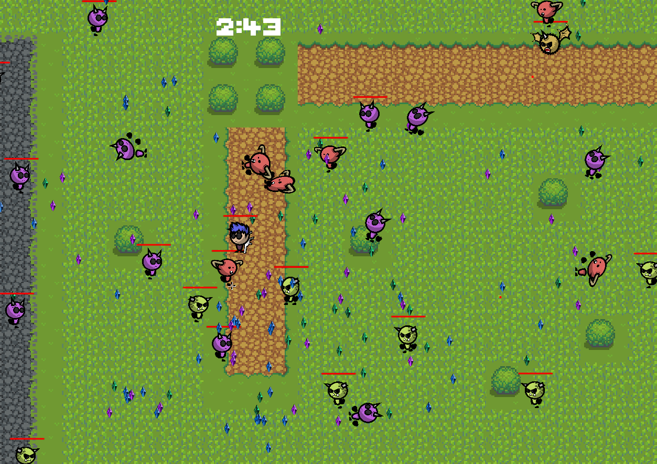
3. Pálya
Fokozódó kihívás
Célzás
Nehézségi szint

Slide 14
Karakter, fegyverek és ellenségek
Fejleszthető statisztikák
Pisztoly
Gépfegyver
4 ellenség

Slide 15
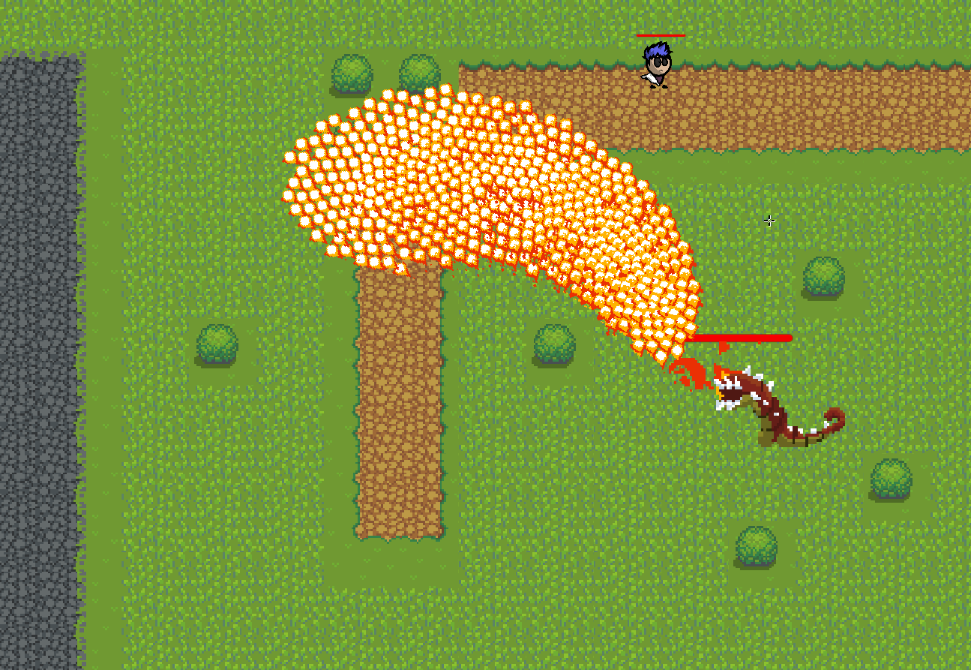
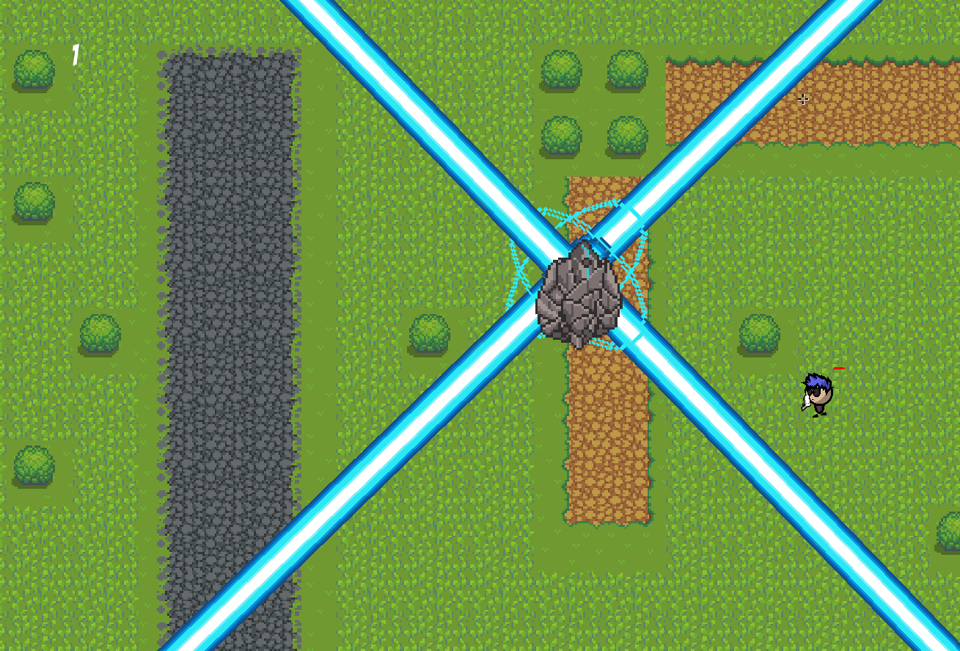
Főellenségek
2 Főellenség
Jutalmak
Képességek
Idő

Slide 16
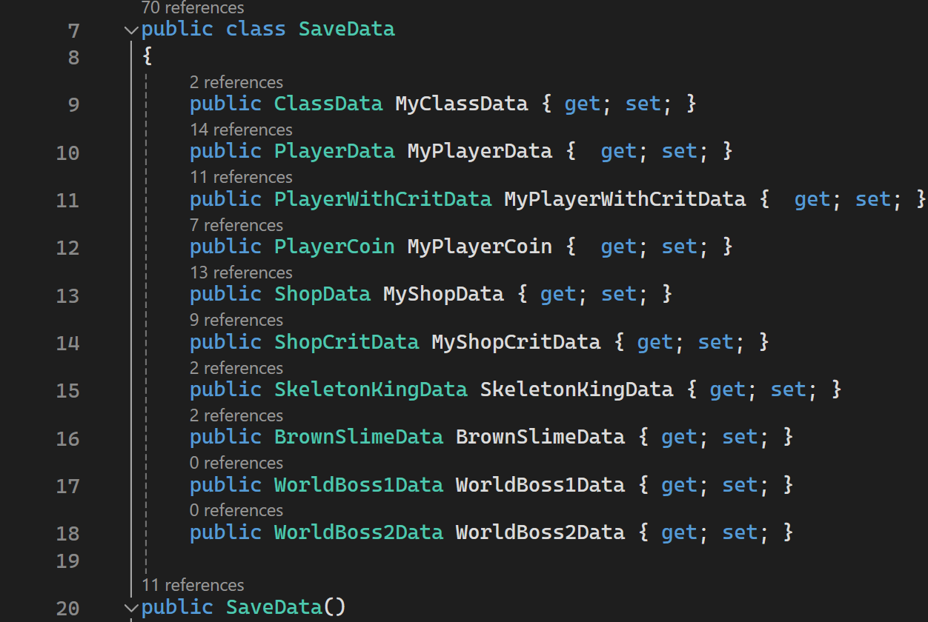
Mentés
Fájlok
Karakter
Bolt
Ellenségek

Slide 17
Köszönjük a figyelmet

